Slide 1
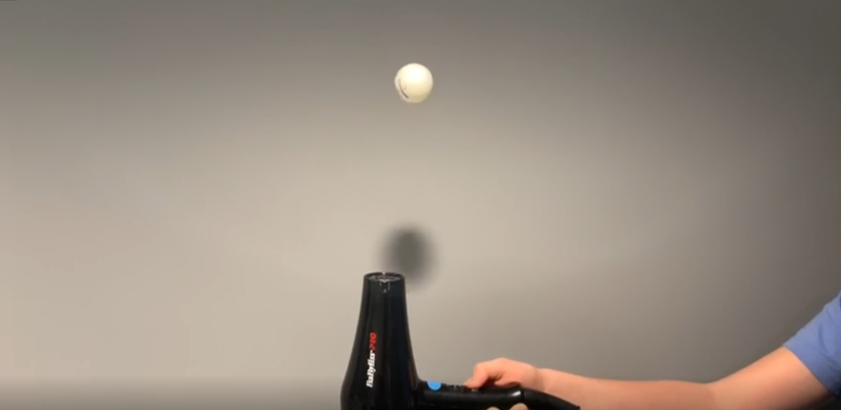
EXPERIMENT
BALL IM LUFTSTROM

Slide 2
BENÖTIGTE MATERIALIEN
FÖHN
TISCHTENNISBALL
STROM

Slide 3
DER VERSUCH
DER TISCHTENNISBALL WIRD ÜBER DEM ANGESCHALTETEN FÖHN GEHALTEN. DER TISCHTENNISBALL SOLL ÜBER DEM FÖHN SCHWEBEN. FALLS DIESER STABIL ÜBER DEM FÖHN SCHWEBT KANN DIE LEISTUNG DES FÖHNS ERHÖHT WERDEN.

Slide 4
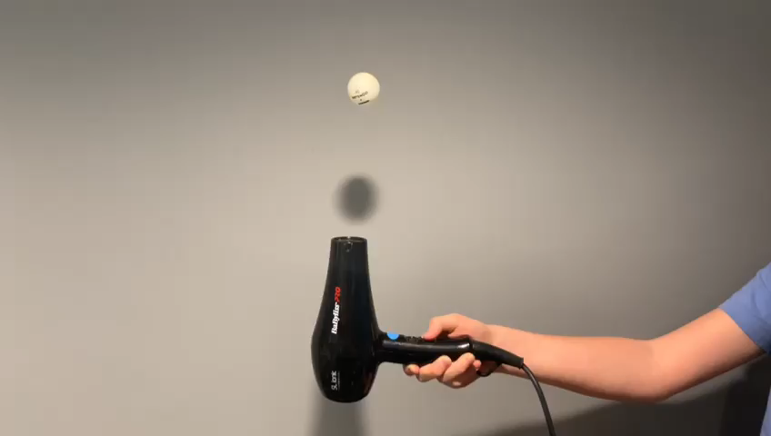
BEOBACHTUNG
DER TISCHTENNISBALL SCHWEBT ÜBER FÖHN. WENN DIE LEISTUNG DES FÖHNS ERHÖHT WIRD, SCHWEBT DER TISCHTENNISBALL AUCH HÖHER. DABEI WIRD DIESER JEDOCH INSTABILER: BEI KLEINEN BEWEGUNGEN DES FÖHNS KANN DER TISCHTENNISBALL AUS DEN LUFTSTROM VERLASSEN UND HERUNTERFALLEN.

Slide 5
ERKLÄRUNG
DER TISCHTENNISBALL SCHWEBT DA ER SICH IN DEM LUFTSTROM DES FÖHNS AUFHÄLT. DURCH DAS NIEDRIGE GEWICHT DES TISCHTENNISBALLES SCHWEBT DIESER. BEI STÄRKEREM LUFTSTROM SCHWEBT DER TISCHTENNISBALL DEMENTSPRECHEND HÖHER. DER LUFTSTROM DES FÖHNS IST IN DIESEM EXPERIMENT DAS ENTSCHEIDENDE.
LUFTSTRORM

Slide 6
EXPERIMENT
BALL IM LUFTSTROM
ROBIN TROJANOWSKI

